Slide 1
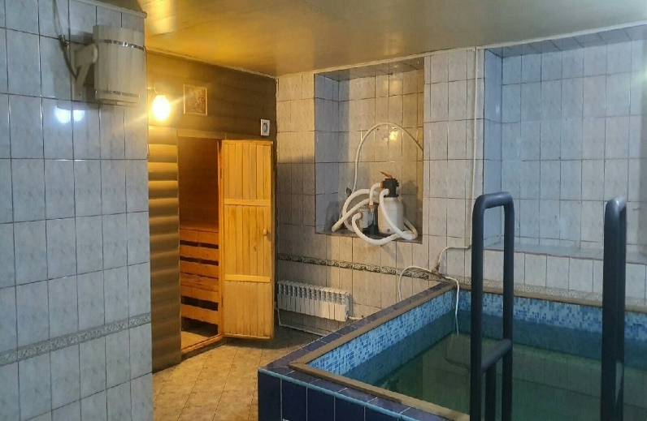
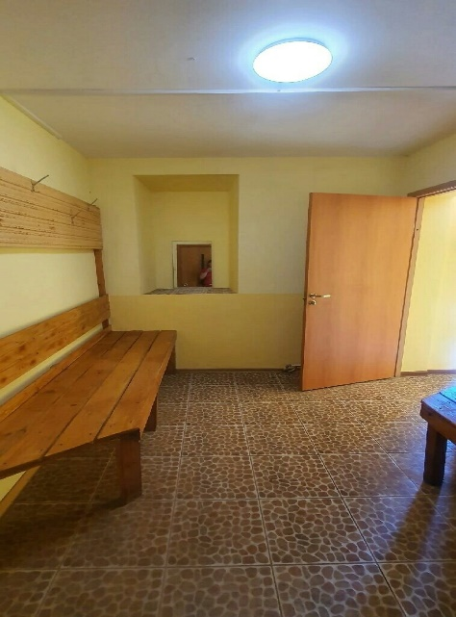
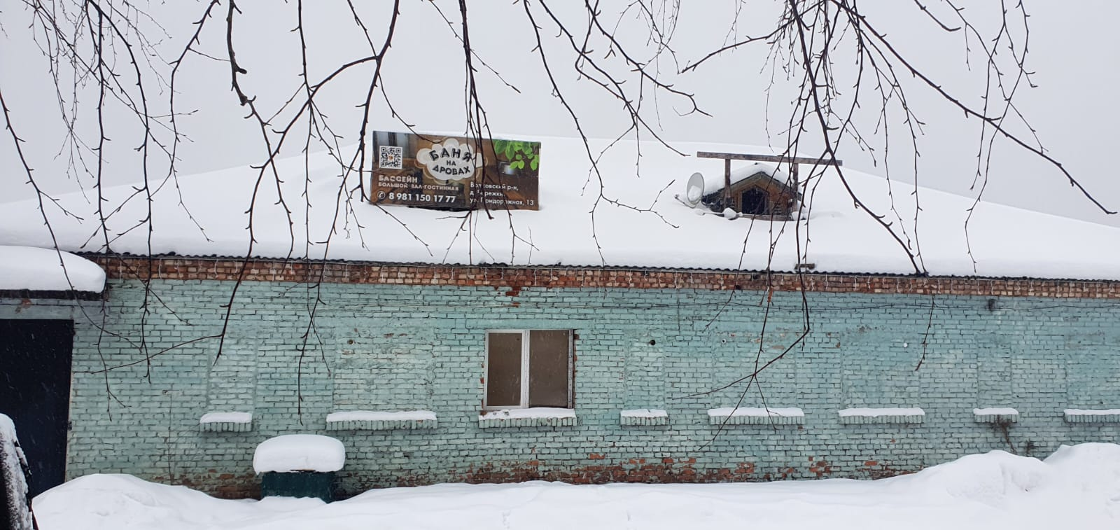
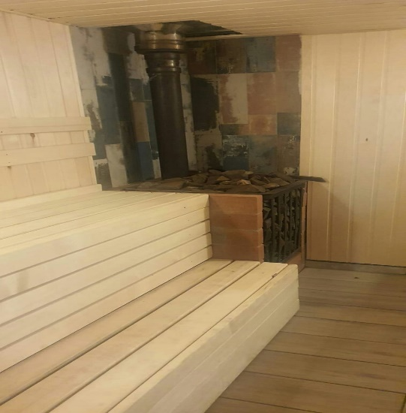
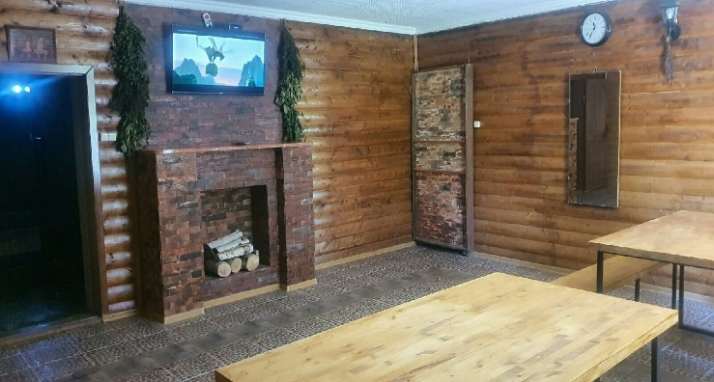
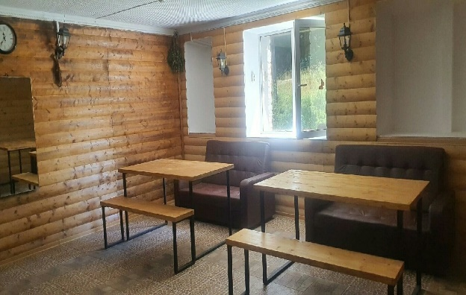
Имущественная поддержка оказывается в виде передачи во владение и (или) в пользование муниципального имущества, на возмездной основе, на льготных условиях, в том числе: зданий, строений, сооружений, земельных участков, движимого имущества Пример предоставления имущественной поддержки Индивидуальному предпринимателю Малецкой Анне Владимировне
Субъекту предоставлена имущественная поддержка, договор аренды заключен 30.04.2021 года без проведения публичных процедур.
Здание передано для целевого использования Арендатором в качестве общественной бани, для оказания населению помывочных услуг.
Адрес здания:
Ленинградская область, Волховский район, Бережковское сельское поселение, д. Бережки, ул. Придорожная, д. 13.
Площадь 203,6 кв.м

